Slide 1
Міністерство освіти і науки України Департаменту науки і освіти Харківської обласної державної адміністрації Комунальний заклад «Харківська гуманітарно–педагогічна академія» Харківської обласної ради
Відомі жінки політики.
Жанна Д‘Арк.
Виконала:
студентка 211-к групи
факультету дошкільної та корекційної освіти
Лялюк В.П.

Slide 2
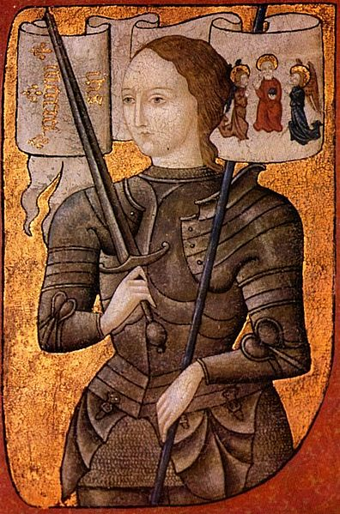
Жанна д'Арк
(Орлеанська Діва)
(фр. Jeanne d'Arc
(la Pucelle d'Orléans),
6 січня 1412 —
30 травня 1431) — національна героїня Франції, католицька свята.

Slide 3
Жанна народилася 6 січня 1412 року. Її батьки були селяни Жак Дарк і Ізабелла Роті.
Ще з дитячих років Жанна бачила навколо себе страждання і біди народу Франції від англійських окупантів. На її рідне селище не раз нападали вороги. Патріотично налаштована дівчина дуже боляче сприймала загарбання своєї батьківщини. Саме тоді, у дитинстві, Жанні почали чутися голоси святих, які пророкували їй, що вона є обраною Богом для порятунку Франції.

Slide 4
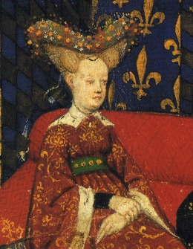
За відомою середньовічною легендою стверджувалося, що Францію погубить жінка, але врятує дівчина. І справді, Францію погубила королева Ізабелла Баварська (дружина психічно хворого короля Карла VІ). Вона змусила чоловіка підписати в 1420 році в Труа договір з Англією. За цим договором Карл VІ видав свою дочку за англійського короля, і саме англійський король Генріх V проголошувався спадкоємцем і регентом короля Франції. І ще Ізабелла Баварська за солідну винагороду заявила, що її син, дофін Карл, народжений не від короля тому не має прав на престол.

Slide 5
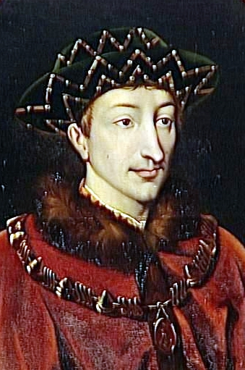
Але через рік одночасно померли англійський король Генріх V і французький король Карл VІ. Дофін Карл оголосив договір у Труа незаконним і проголосив себе королем Карлом VІІ. Через кілька років відновилася війна за володіння Францією між Карлом VІІ, герцогом Бургундським і англійцями.

Slide 6
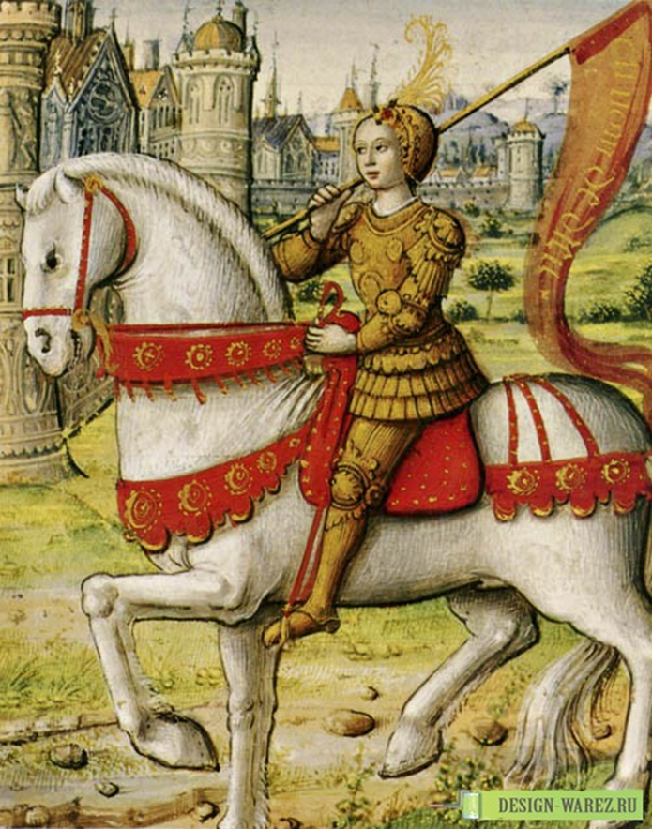
У 1429 році Жанна вирішила піти до короля, щоб він дав їй військо для звільнення Франції. У найближчому від неї містечку вона зуміла переконати коменданта фортеці в тому, що вона врятує Францію. Він дав їй чоловічий одяг, зброю і кілька вояків для охорони.

Slide 7
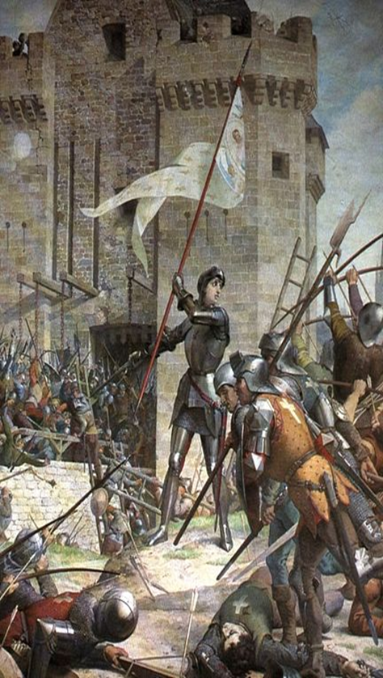
З великим трудом дівчина дісталася до фортеці на Луарі, де знаходився наступник престола, і зустрілася з ним. Придворні і Карл VII зрозуміли, що її глибока віра в перемогу може піднати бойовий дух військ. Тому Жанні було надано загін рицарів, який увійшов до війська, яке, у свою чергу, йшло на допомогу Орлеану. Військо очолювали досвічені полклводці. По дорозі дівчину з захопленням зустрічали прості люди. Ремісники викували Жанні рицарські доспіхи і сшили похідну форму.

Slide 8
Перед виступом у похід Жанна д’Арк послала листа англійцям, які стояли під стінами Орлеана. У ньому вона вимагала віддати їй ключи від усіх захоплених міст і запропонувала мир, якщо англійці підуть з Франції.
З прибуттям Жанни до Орлеану почалися рішучі дії проти ворога. Оскільки першу перемогу вона одержала під цим містом, її прозвали Орлеанской Дівою (La Pucelle d’Orleans). Жанна вигравала перемоги одну за іншою. Про Жанну говорили, що вона була дуже витривала, могла спати в збруї, мало їла, а пила ще менше.

Slide 9
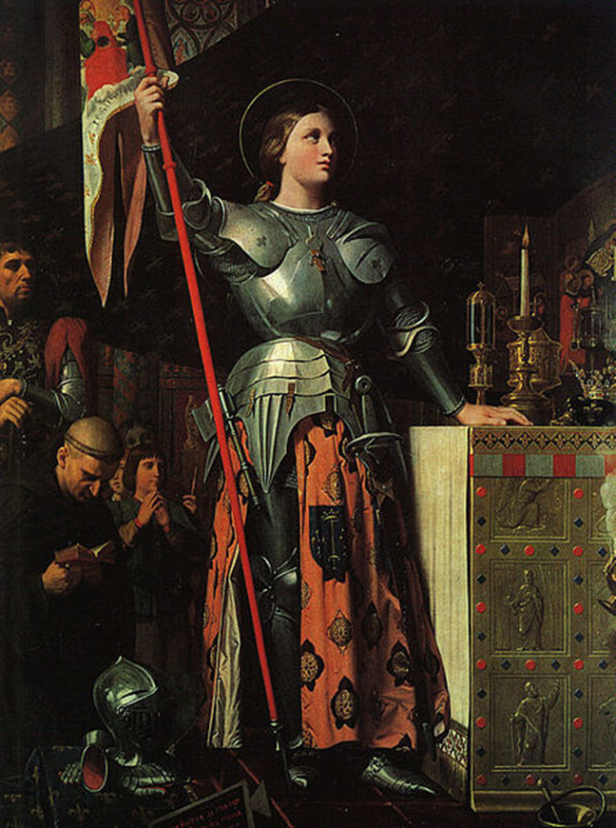
1429 рік – рік звільнення Орлеану від облоги – став переломним у Столітній війні. За участю Жанни були звільнені великі області Франції. До армії у великій кількості вливалися прості люди.
Однак поки Карл не був коронований, він не вважався законним королем. Жанна переконала його виступити в похід на Реймс – місто, де завжди коронувалися франзузькі королі. Весь шлях до Реймса армія подолала за два тижні. Наступник престола був урочисто коронований в Реймському соборі. Під час коронації Жанна стояла поблизу короля з прапором у руках.

Slide 10
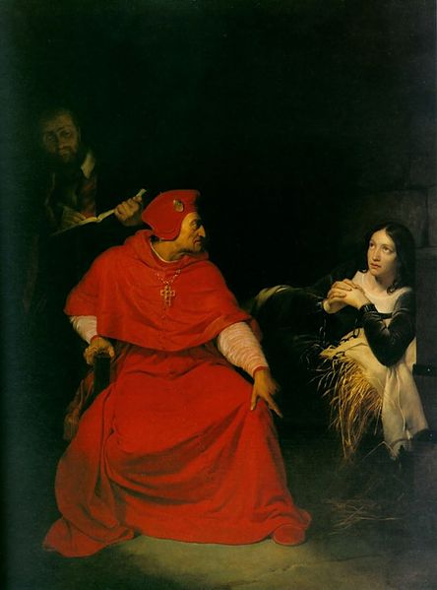
Через деякий час короля стали лякати його навколишні, що Жанна відбере владу в нього. І коли Жанна потрапила під містом Комп’єн у полон до бургундців, а ті продали її англійцям, Карл нічого не зробив, щоб її визволити.
Довгі місяці Жанна провела у в’язниці. Її тримали у залізній клітці, з цепом на шиї і на ногах. Щоб очернити її в очах французів, їй приписали зв’язок із дьяволом. Судили її французькі єпіскопи, що перейшли на бік англійців.
Інквізитори погрожували дівчині тортурами, якщо вона не зізнається у посібництві дьяволу. Однак вона мужньо трималася на допитах і нічим не показала свій страх.

Slide 11
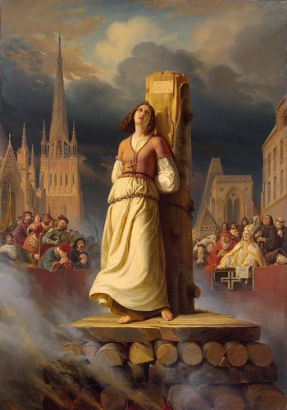
У травні 1431 року Жанна була спалена живцем на центральній площі міста Руана.
Лише через 25 років, перед своєю смертю король Карл VII зняв усі звинувачення з Жанни д’Арк. Адже якщо вирок б залишився у силі, це б означало, що своєю короною Карл був зобов’язаний чаклунці.

Slide 12
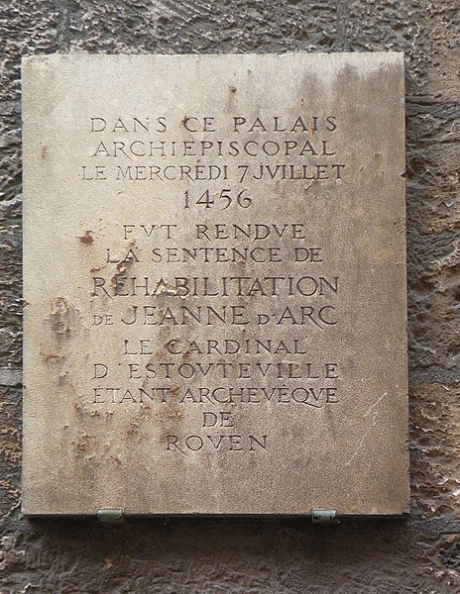
Значення подвигу Жанни д'Арк у тім, що вона показала приклад патріотизму і допомогла королю згуртувати французів на боротьбу проти загарбників-англійців.
У 1920 році французька церква канонізувала Жанну д’Арк.

Slide 13
Дякую за увагу!

